Slide 1
PROYECTO-FORMATIVO

Slide 2
PROYECTO-FORMATIVO
Daniel Felipe Bautista
Juan Pablo correa Rojas

Slide 3
Tabla de contenido
1.Diagrama Proyecto
1.1 Objetivo General
1.2 Objetivos Específicos
1.3 Limites del proyecto
1.4 Lugar de implementación
1.4 Características Técnicas
1.5 Presupuesto.
1.6 Diagrama por cada servidor y Diagrama General de la infraestructura.
1.7 Diagrama de servicios.
1.8 GitHub público.
1.9 Diagrama de gantt
2.matriz de riesgo
2.1 Planos

Slide 4
Tabla de contenido
1.Diagrama Proyecto
1.1 Objetivo General
1.2 Objetivos Específicos
1.3 Limites del proyecto
1.4 Lugar de implementación
1.4 Características Técnicas
1.5 Presupuesto.
1.6 Diagrama por cada servidor y Diagrama General de la infraestructura.
1.7 Diagrama de servicios.
1.8 GitHub público.
1.9 Diagrama de gantt
2.matriz de riesgo
2.1 Planos
2.2 Avance Técnico en Ingles
2.3 Infografía descripción y Funcional.
2.4 Diagrama gestión de incidencias.
2.5 Videos Infraestructura
2.6 Páginas web
2.7 Hojas De vida
2.8 Cartas de Responsabilidad
2.9 Bibliografia

Slide 5
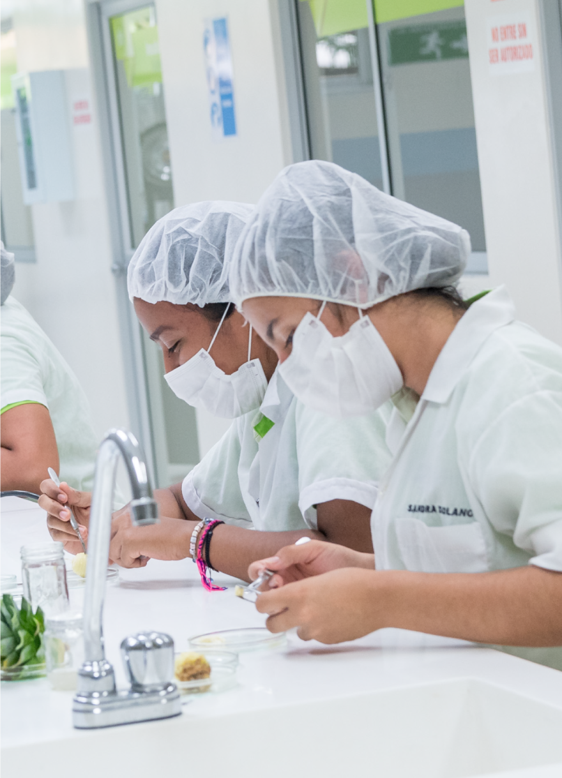
1.Diagrama Proyecto
https://ibb.co/z6LSjcx

Slide 7
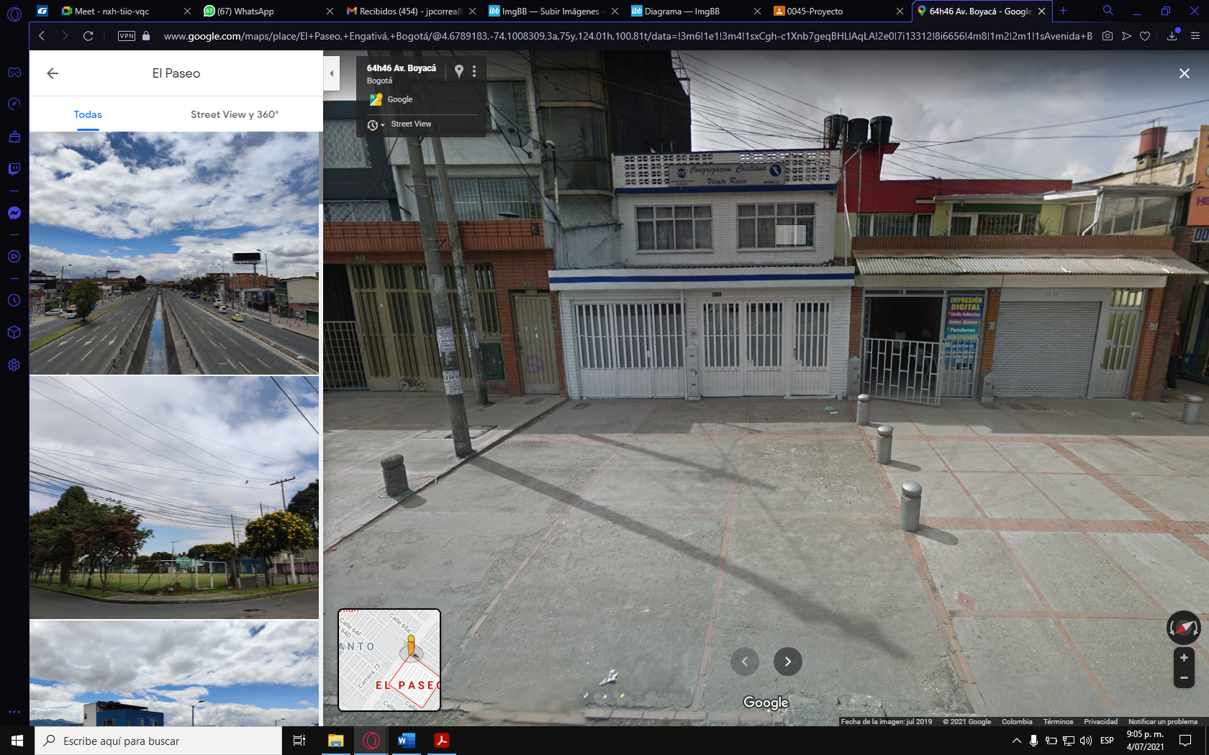
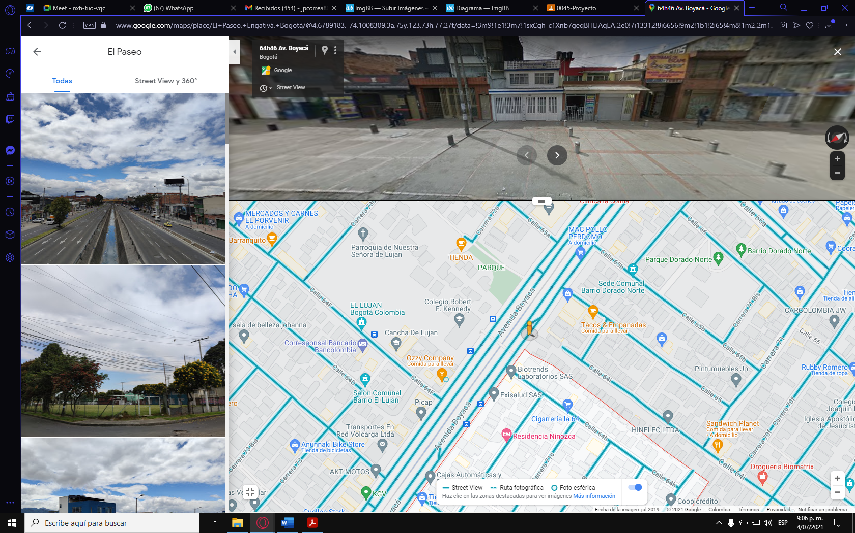
1.4 Lugar de implementación
Aprendiz Juan Pablo Correa Rojas

Slide 10
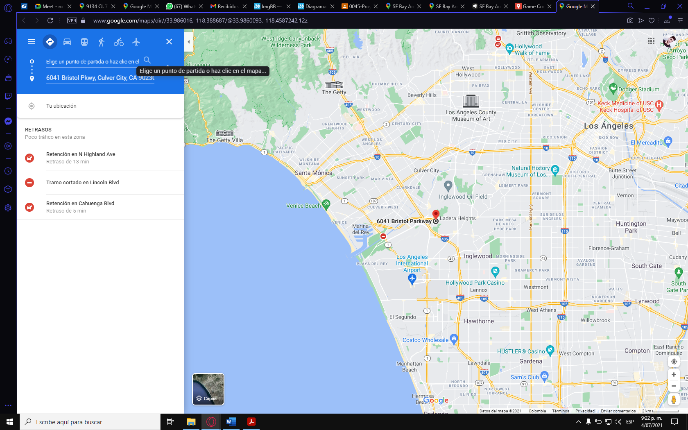
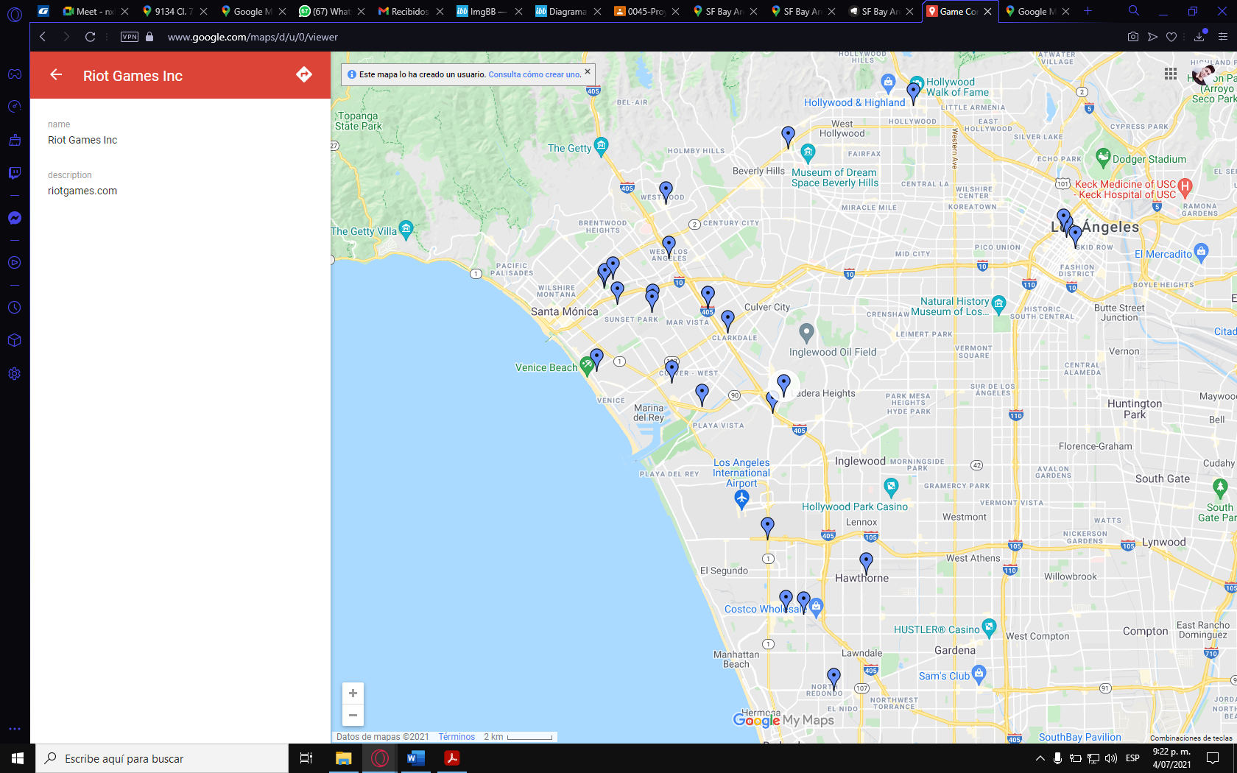
Riot Games

Slide 12
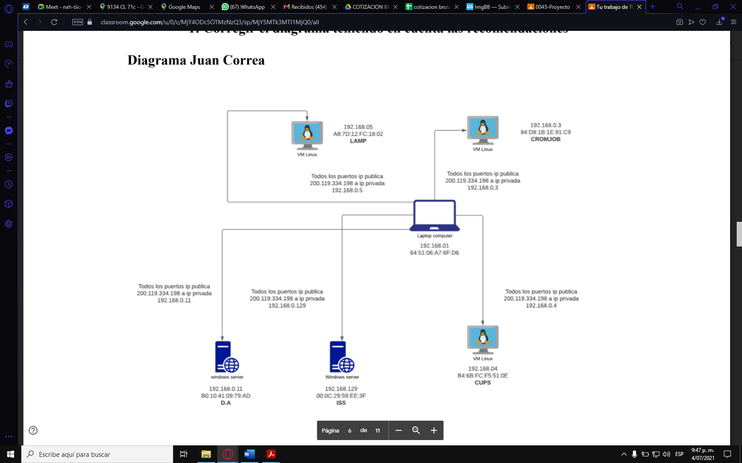
1.6 Diagrama por cada servidor y Diagrama General de la infraestructura.

Slide 13
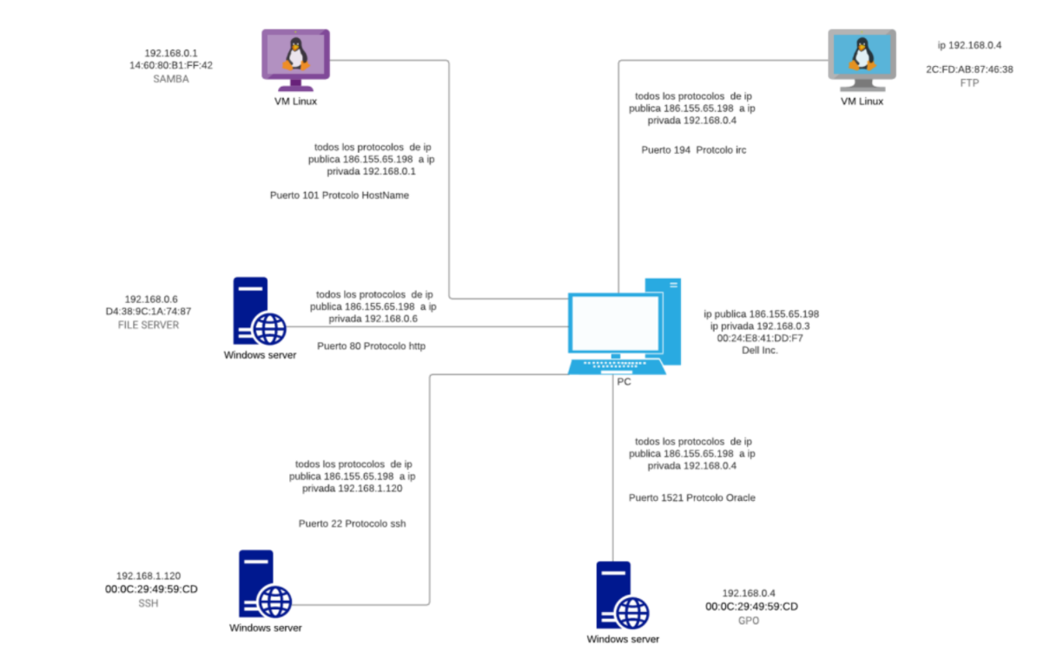

Slide 14
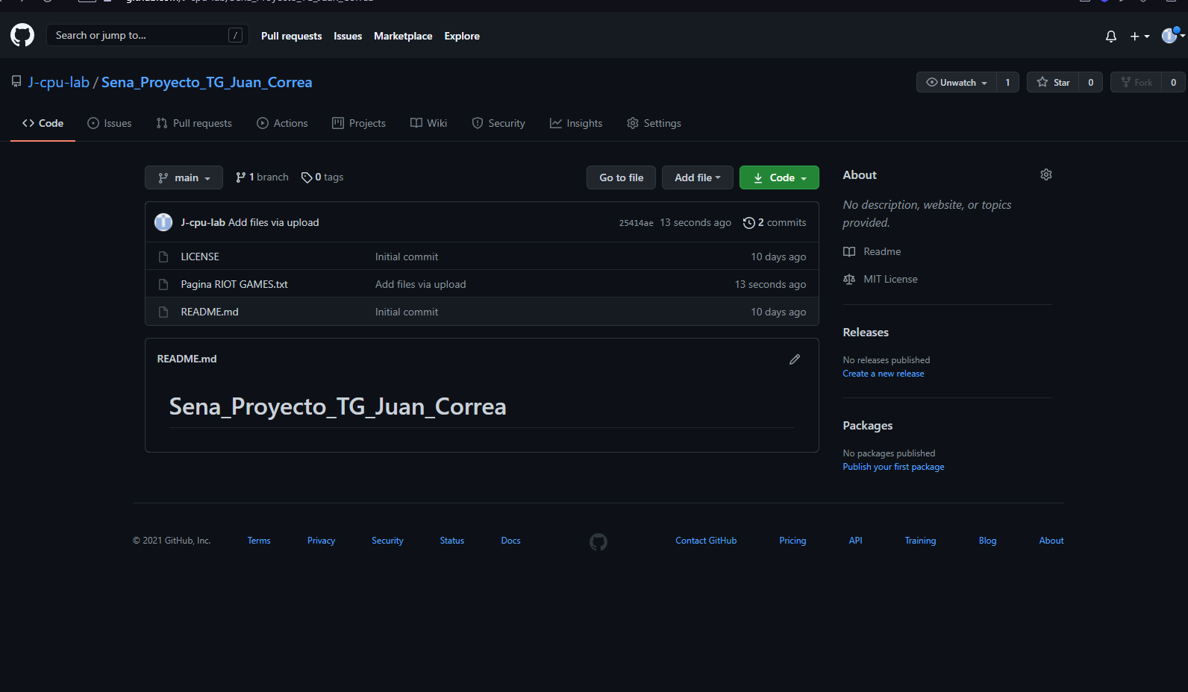
1.8 GitHub público.

Slide 17
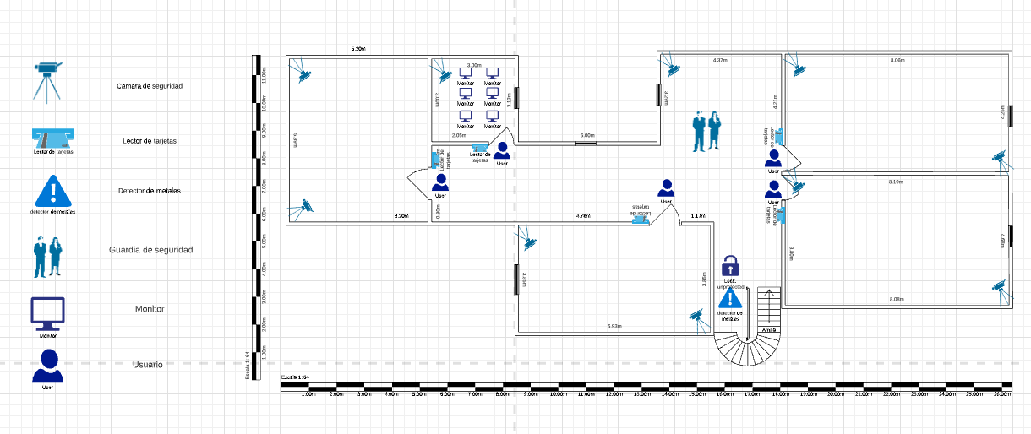

Slide 18
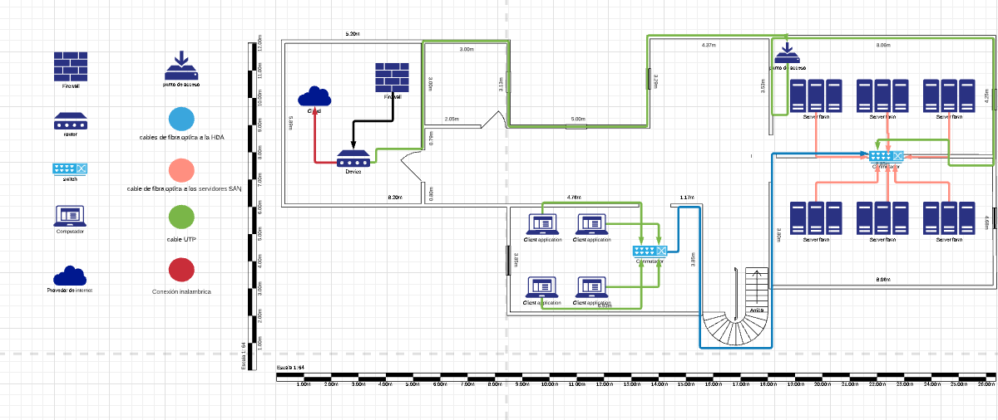
Plano de Red

Slide 19
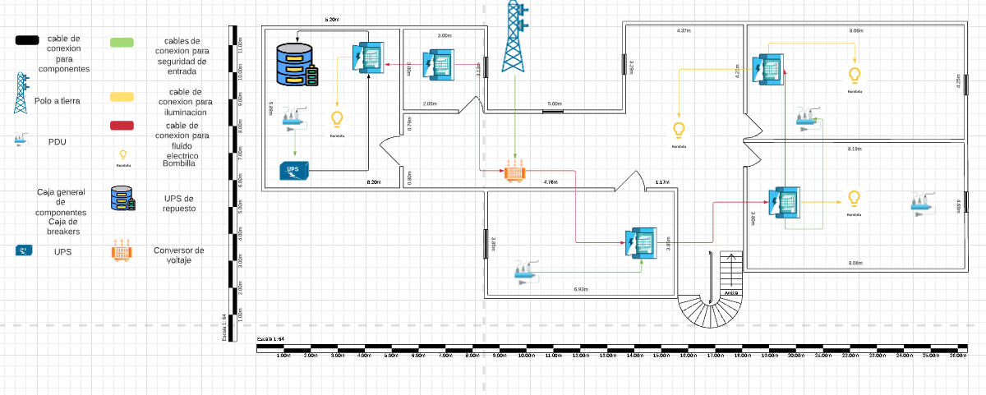
Plano Eléctrico

Slide 20
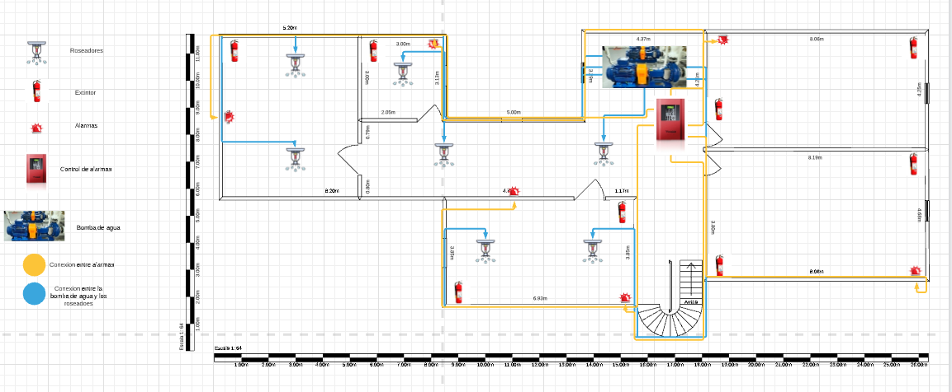
Plano Contra incendios

Slide 21
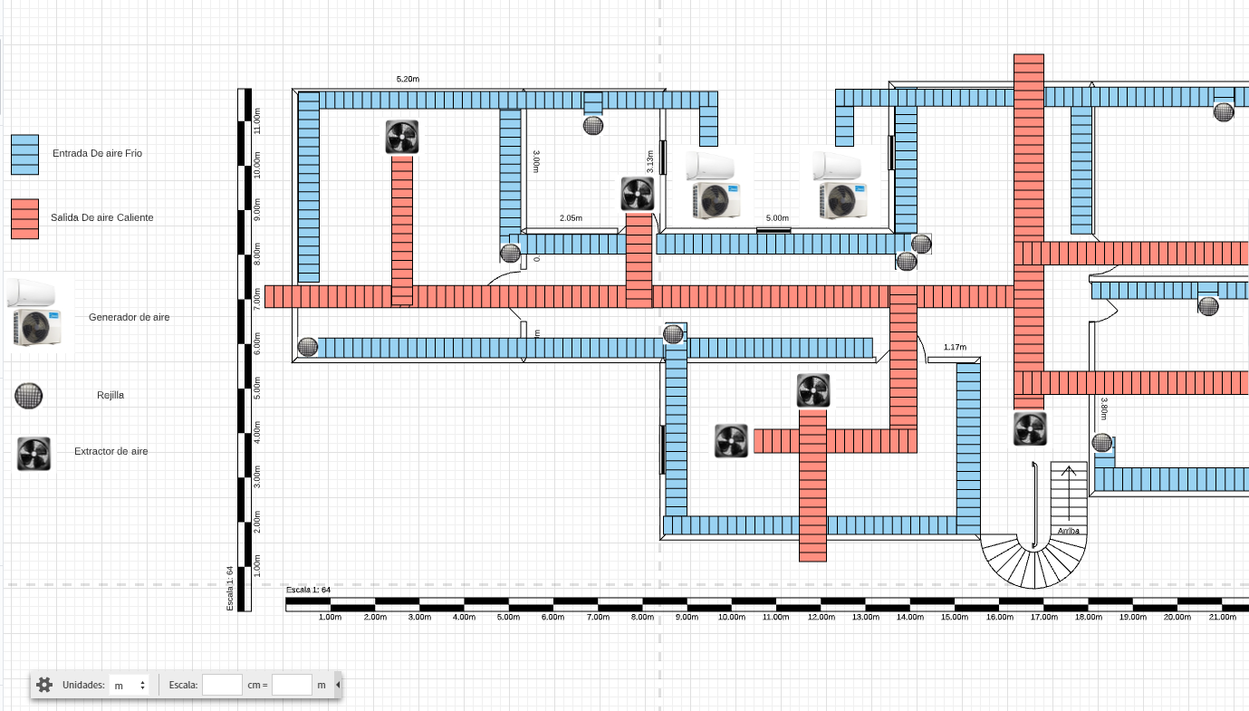
Plano Ductos

Slide 22
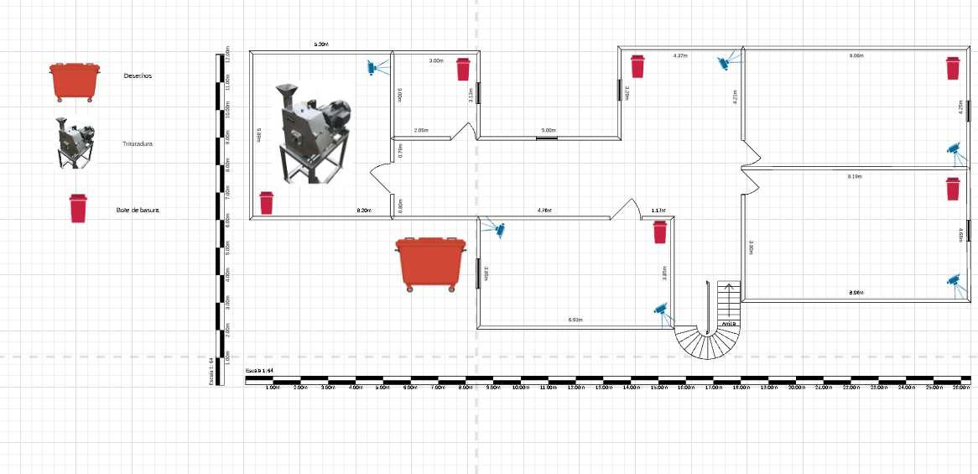
Plano Desechos

Slide 23
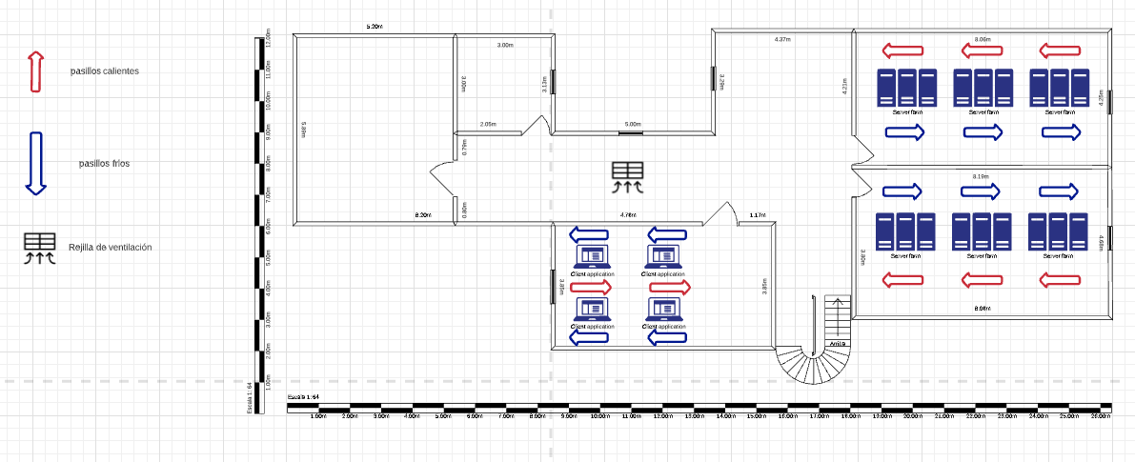
Plano Pisos Frios

Slide 24
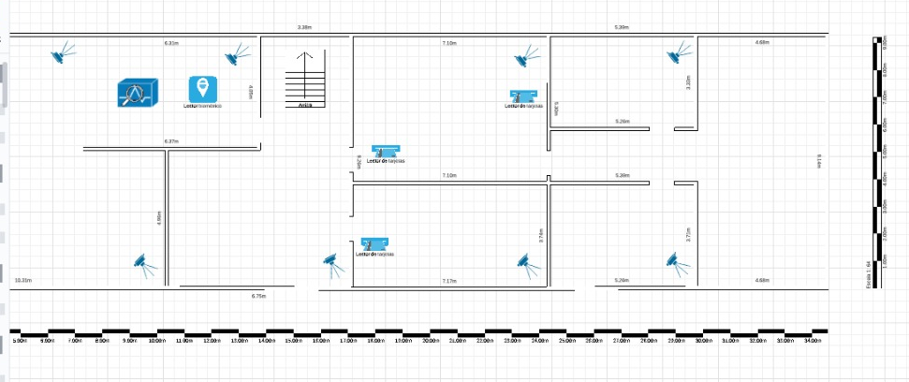
Daniel Felipe Bautista Niño
Plano de seguridad

Slide 25
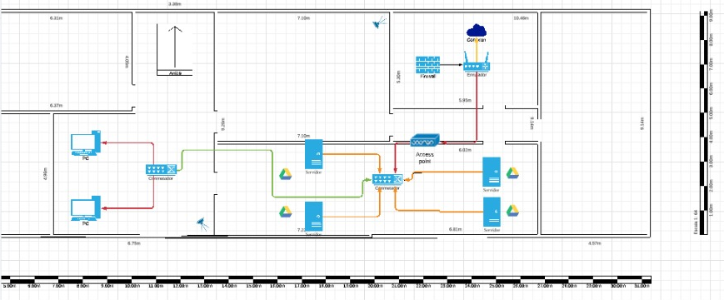
Plano de Red

Slide 26
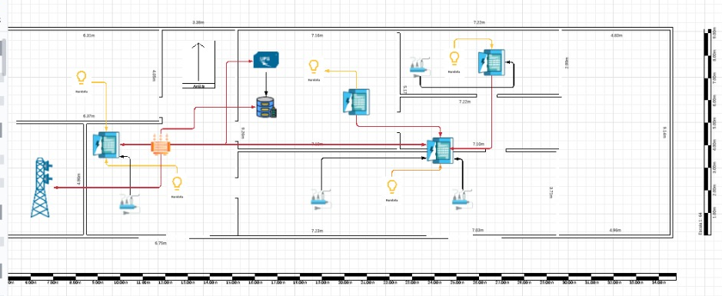
Plano de electricidad

Slide 27
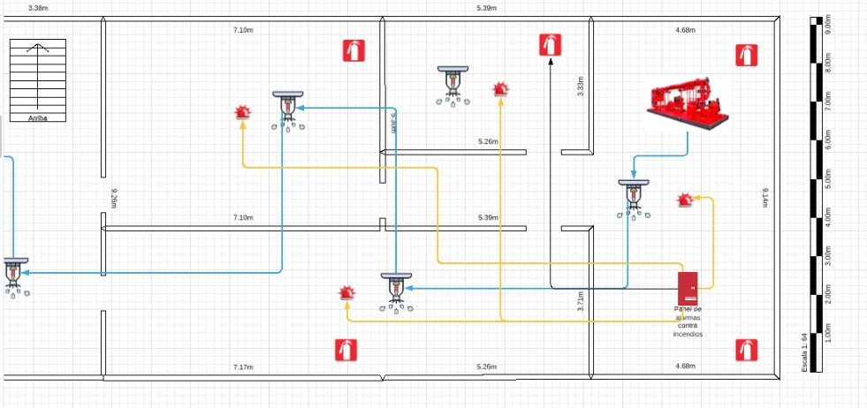
Plano de incendios

Slide 28
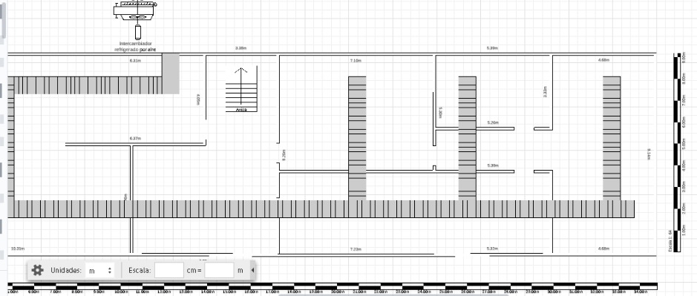
Plano Ductos

Slide 29
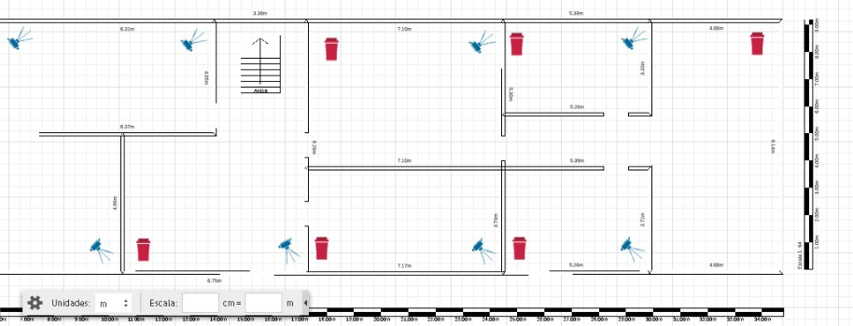
Plano Desechos

Slide 30
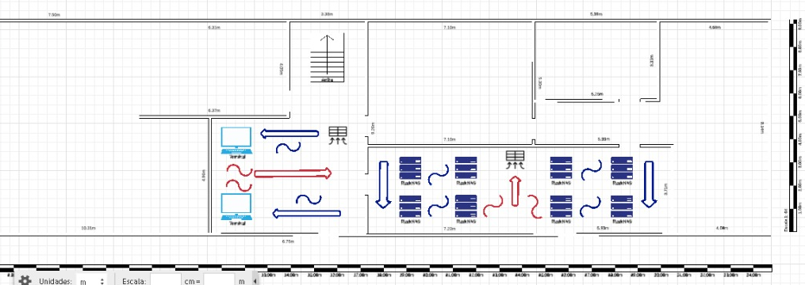
Plano Pasillos Frios

Slide 34
https://sites.google.com/misena.edu.co/infraestructura-j-bautiny-c/inicio

